Slide 1
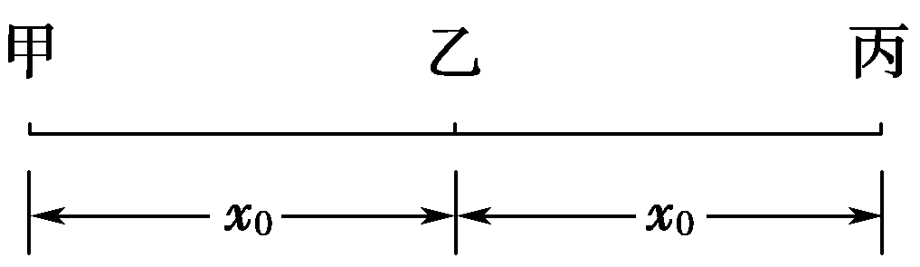
例1、一物体以10 m/s的速度从甲地运动到乙地，又以20 m/s的速度从乙地运动到丙地。已知甲、乙两地之间的距离与乙、丙两地之间的距离相等，如图所示，则该物体从甲地到丙地的平均速度大小为（ ）
A．12 m/s B．15 m/s C．40/3 m/s D．18 m/s

Slide 2
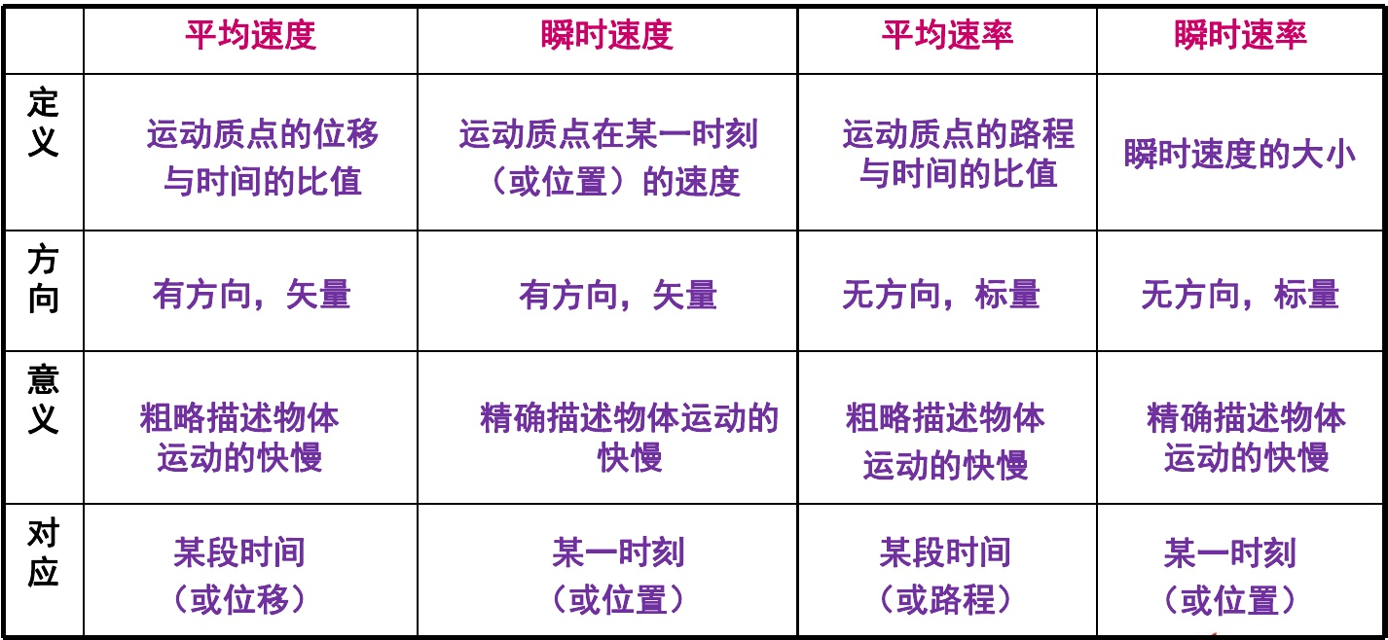
（等效替代）
（极限方法）

Slide 3
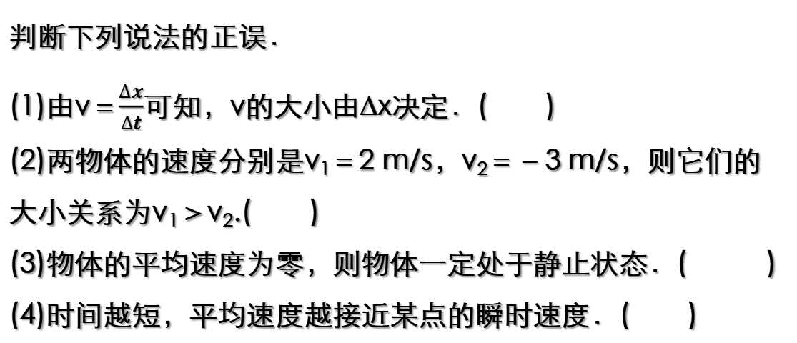
学以致用
判断下列说法的正误．
(1)由v＝$\frac{∆x}{∆t}$可知，v的大小由Δx决定．( )
(2)两物体的速度分别是v₁＝2 m/s，v₂＝－3 m/s，则它们的大小关系为v₁＞v₂.( )
(3)物体的平均速度为零，则物体一定处于静止状态．( )
(4)时间越短，平均速度越接近某点的瞬时速度．( )
×
×
×
√

Slide 4
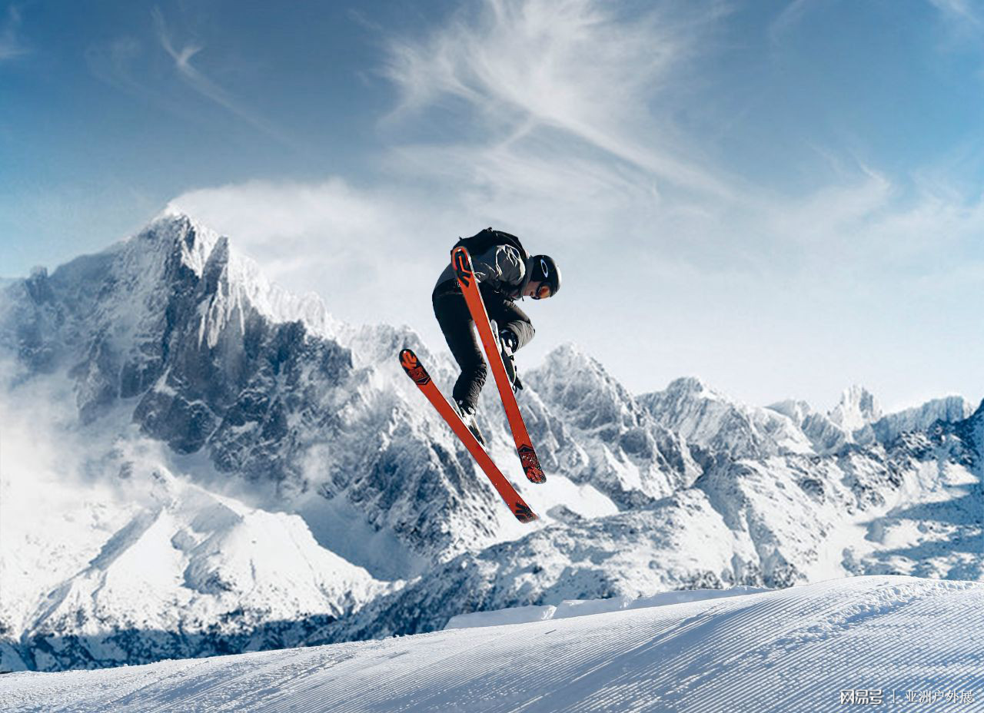
《运动的描述》
1.3.1 速度
不了解运动，就不了解自然
——亚里士多德

Slide 5
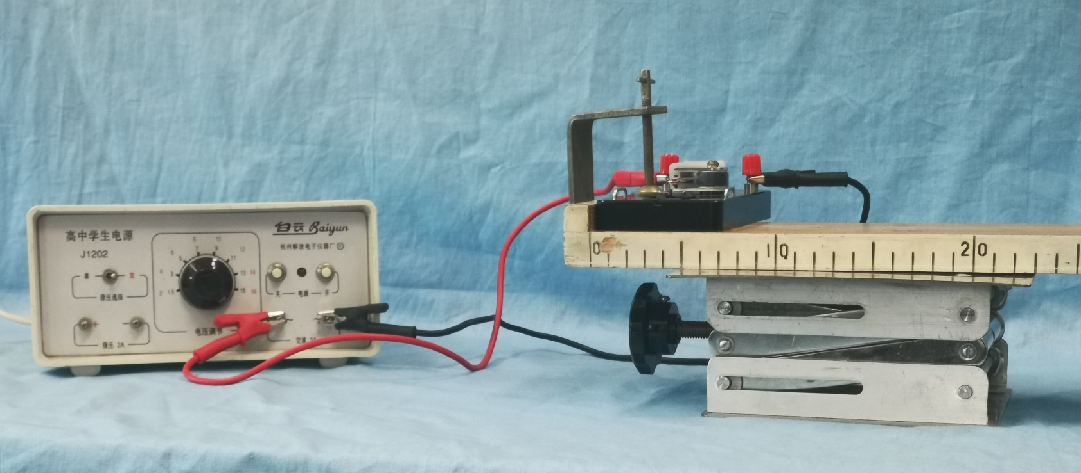
实验仪器连接

Slide 6
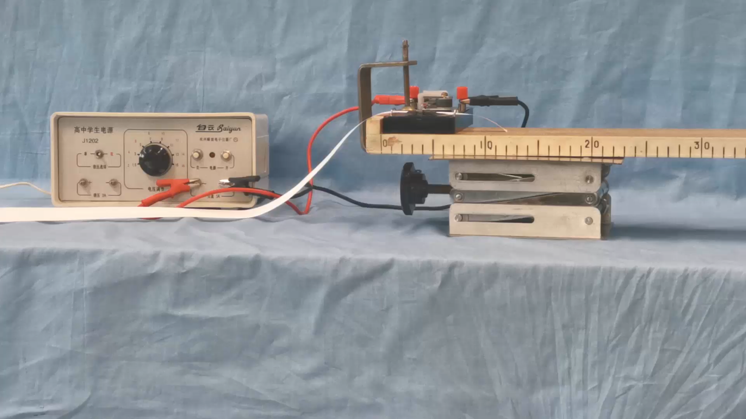
实验过程

Slide 7
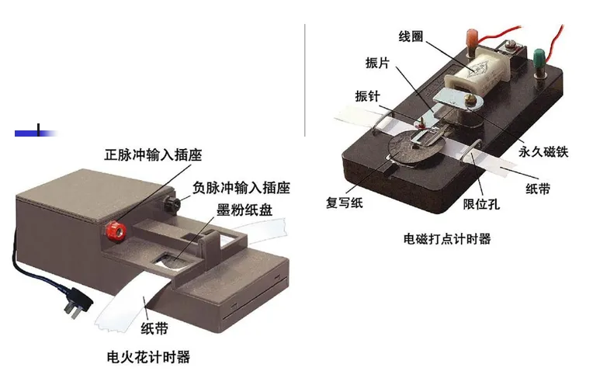
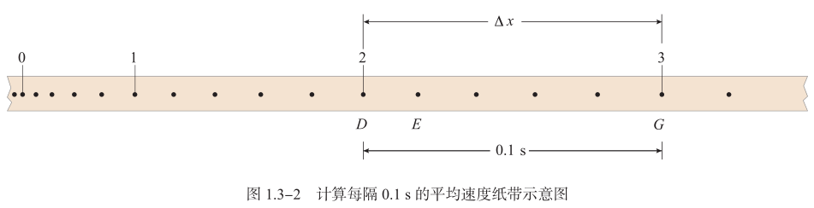
一、测纸带的平均速度和瞬时速度：
1、测量平均速度
（1）实验思路：
①用手拉通过打点计时器的纸带时，纸带运动确定时间内的位移信息就被记录下来。
②测出纸带计数点间的位移Δx 和所用的时间Δt，就可以算出平均速度。

Slide 8
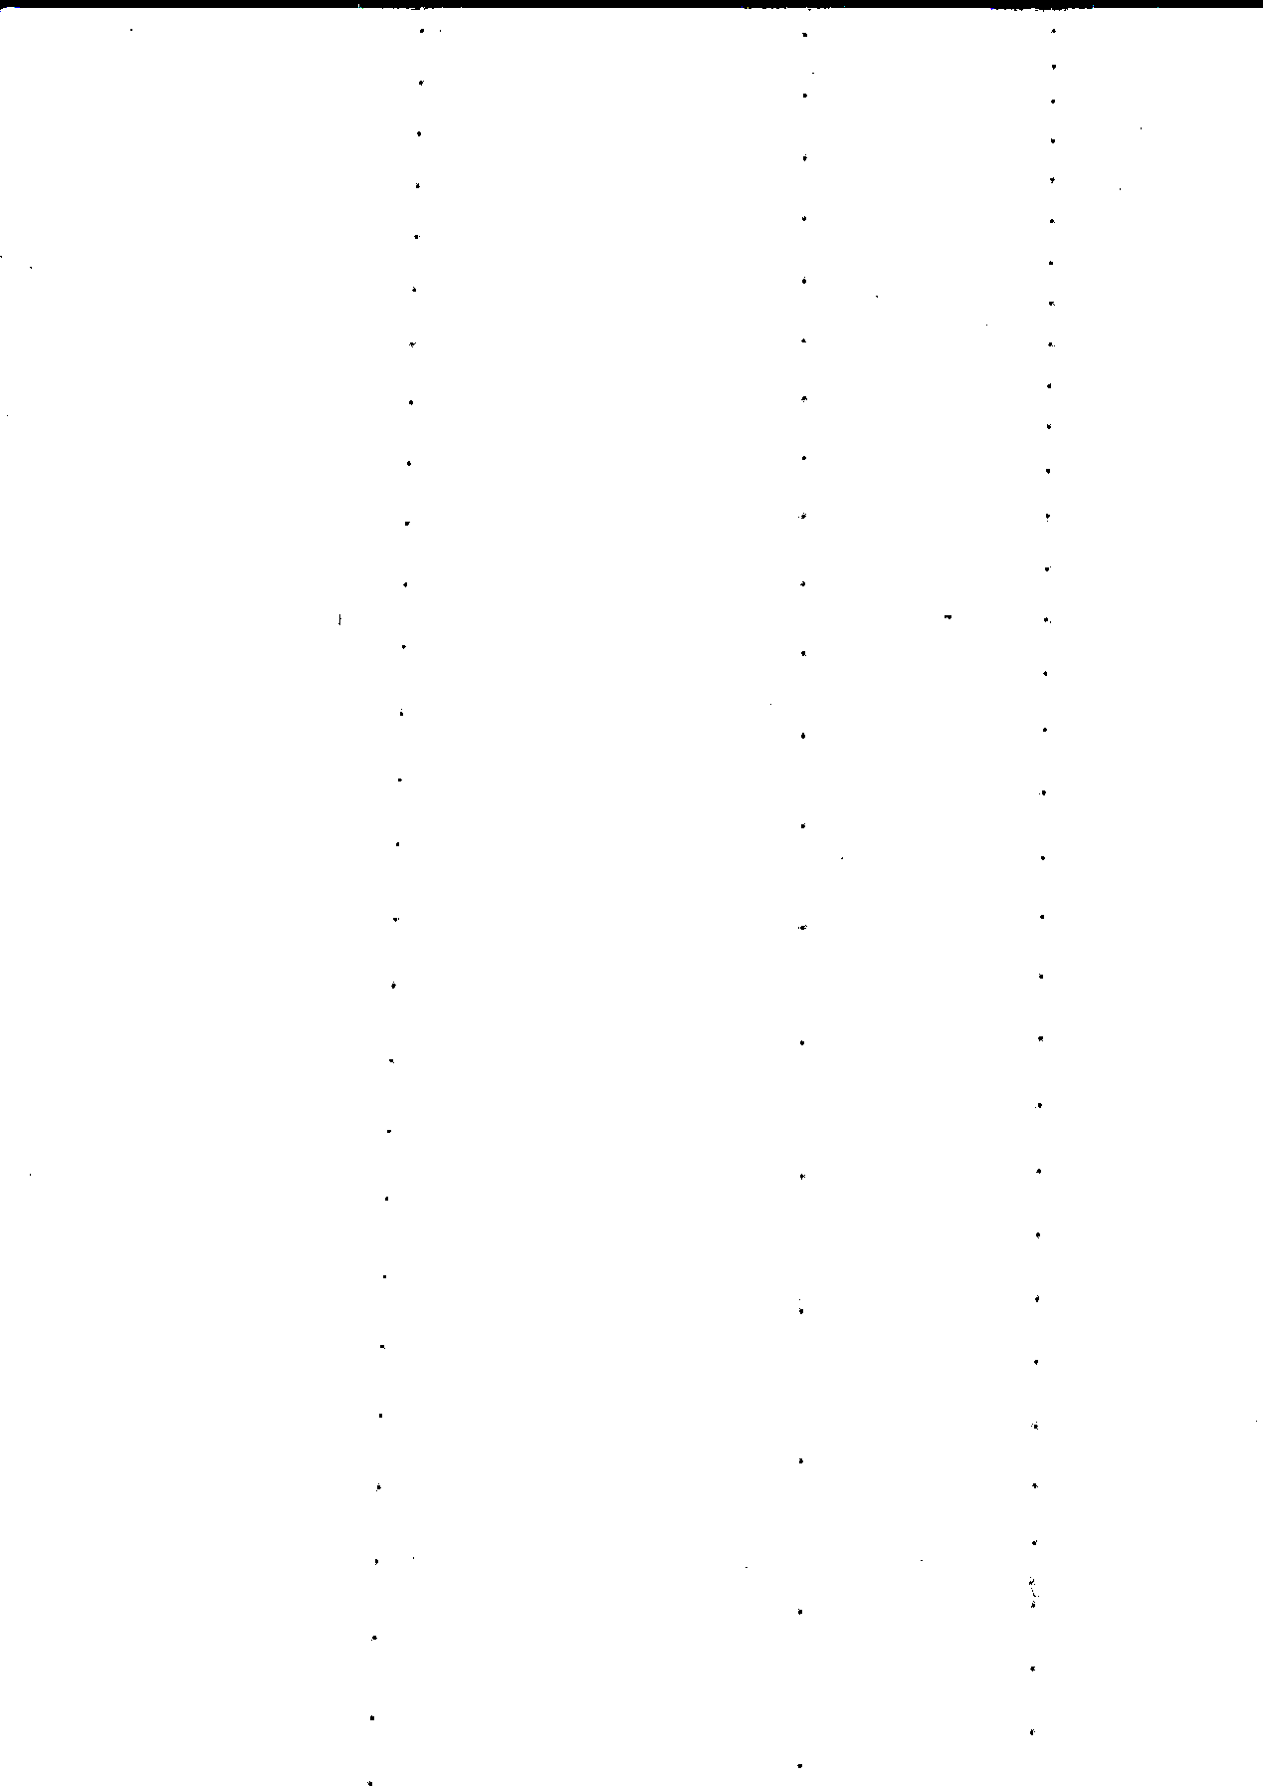
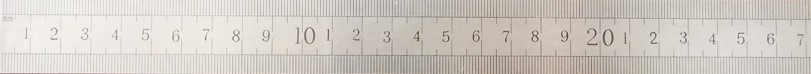
（2）数据收集处理：
每隔0.1 s计算一次平均速度
1. 选取计数点（每5个点或每隔4个点取一个）；
2. 测量各计数点到起始点的距离x；
3. 计算相邻计数点间的位移∆x，同时记录对应的时间∆t；
4. 计算纸带相邻计数点间的平均速度v。

Slide 9
（2）数据收集处理：
表1 手拉纸带的位移和平均速度
位置 | 0 | 1 | 2 | 3
x/m
∆x/m
∆t/s
v/（m · s⁻¹）
0
0.0596
0.1295
0.2096
0
0.0596
0.0699
0.0801
0
0.10
0.10
0.10
0.60
0.70
0.80

Slide 10
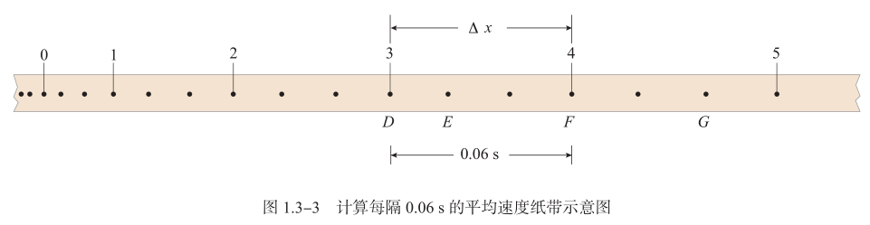
一、测纸带的平均速度和瞬时速度：
2、测量瞬时速度
（1）实验思路：
原理：用平均速度近似代替瞬时速度
注意：∆x并不是越小越好，∆x越小测量误差增大。
E点的瞬时速度如何测量？

Slide 11
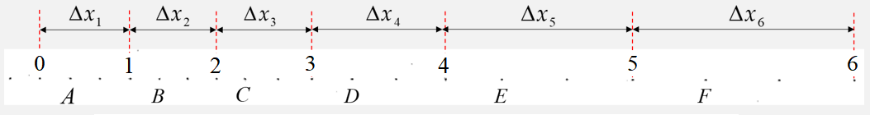
（2）数据收集处理：
每隔0.06 s计算一次速度
1. 选取计数点（每3个点或每隔2个点取一个）；
2. 测量各计数点到起始点的距离x；
3. 计算相邻计数点间的位移∆x，同时记录对应的时间∆t；
4. 根据∆x和∆t算出的速度值就可以代表在∆x这一区间内任意一点的瞬时速度。

Slide 12
（2）数据收集处理：
位置 | 0 | 1 | 2 | 3 | 4 | 5 | 6
x/m
∆x/m
∆t/s
v/（m · s⁻¹）
0
0.0342
0.0731
0.1149
0.1602
0.2096
0.2583
0
0.0342
0.0389
0.0418
0.0453
0.0494
0.0487
0
0.06
0.06
0.06
0.06
0.06
0.06
0.57
0.65
0.70
0.76
0.82
0.82

Slide 13
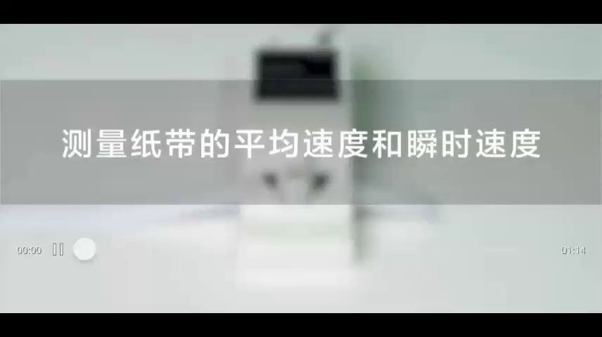
测纸带的平均速度和瞬时速度

Slide 14
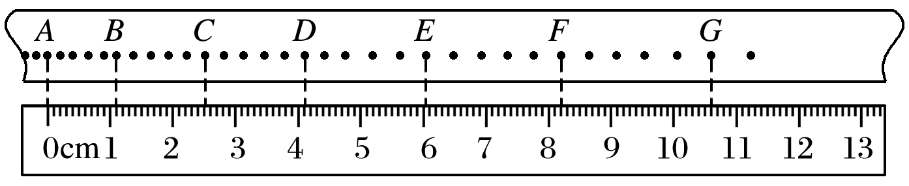
例1：在“练习使用打点计时器”的实验中，某同学选出了一条清晰的纸带，并取其中的A、B、C…七个点进行研究，这七个点和刻度尺标度对应的位置如图所示。
两相邻计数点间有四个点未画出，即T = 0.10 s
4.10
可求出A点到D点的距离是________ cm，由实验数据可得A点到D点的平均速度是________ m/s；B点的瞬时速度是______ m/s。(结果均保留两位有效数字)
0.14
0.13

Slide 15
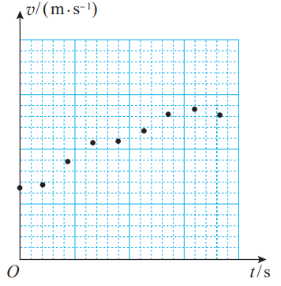
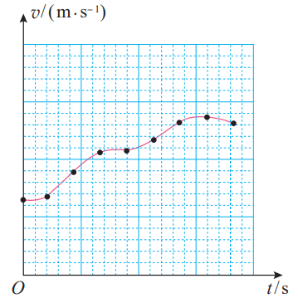
二、速度——时间图像
1、图像绘制
（1）以时间t为横轴，速度v为纵轴建立平面直角坐标系；
（2）根据自己算出的是手拉纸带的v、t，数据在坐标系中描点；
（3）用一条平滑的曲线描出这些点，曲线所反映的情况就是速度v随时间t变化的情况。

Slide 16
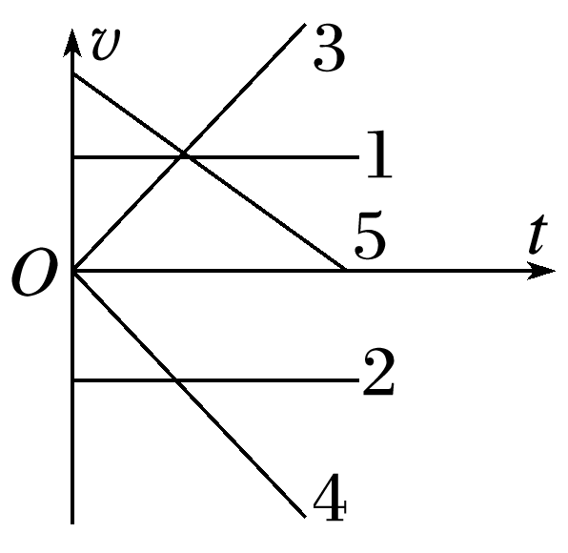
二、速度——时间图像
2.速度时间图像的物理意义：直观地反映了速度随时间变化的情况。
3.注意：①速度时间图像并不表示物体运动的轨迹，且只能描述直线运动，因为在速度时间图像中速度只有正、负两个方向。
②图线在t轴上方速度方向为正，图线在t轴下方速度方向为负。
例2、v—t图像的应用
速度方向？
运动性质？

Slide 17
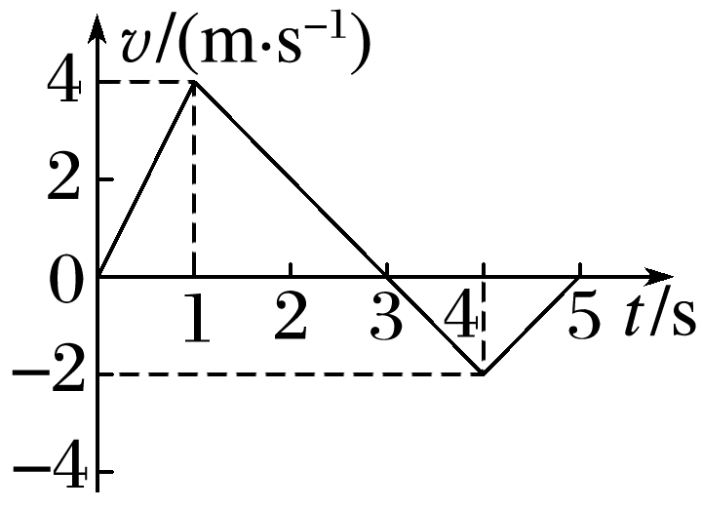
例3、(多选)做直线运动的物体，其v－t图像如图所示，下列判断正确的是( )
A．物体在1 s末改变运动方向
B．物体在前3 s内运动方向不变
C．物体在3 s末运动方向改变
D．物体在2 s时的速度大小为2 m/s
BCD

Slide 18
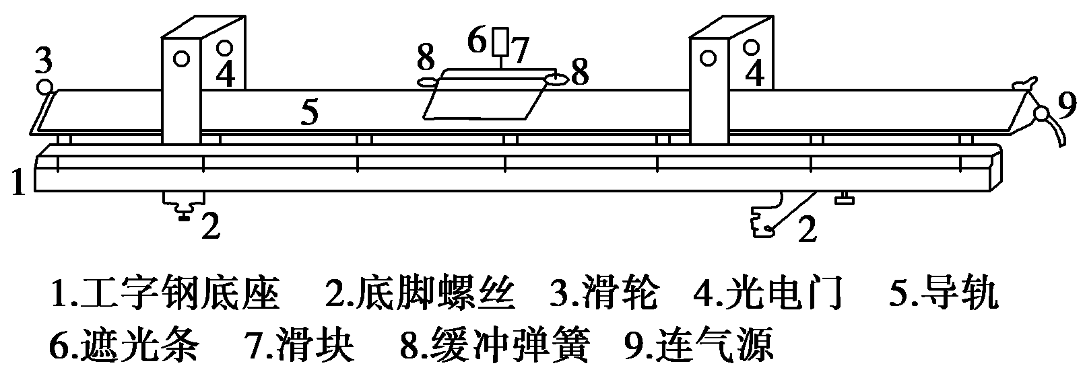
三、利用光电门测速度

Slide 19
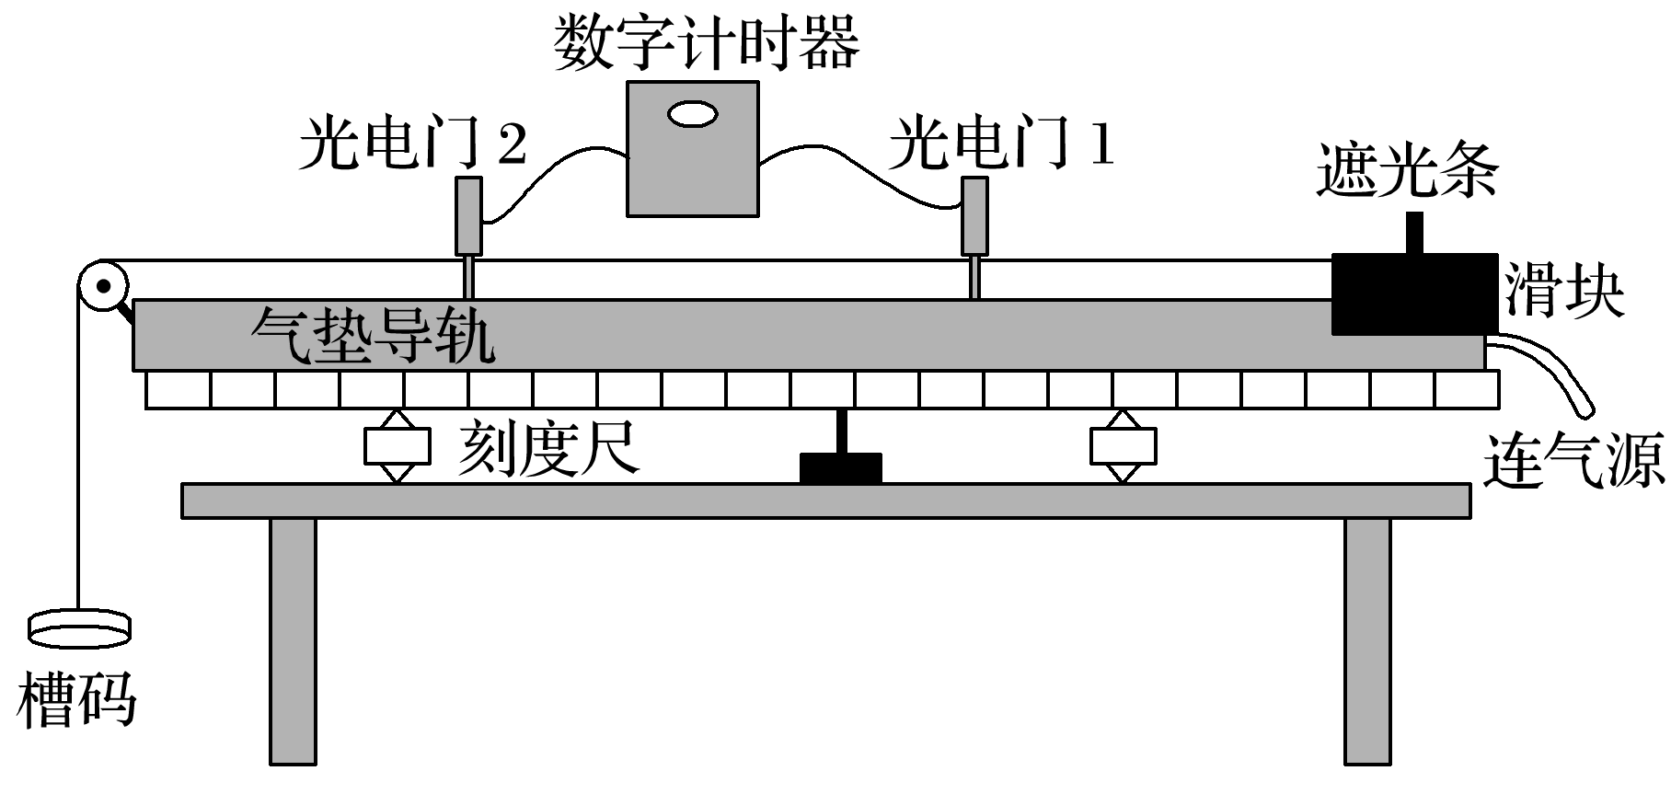
例4、滑块在牵引力作用下先后通过两个光电门，配套的数字毫秒计记录了遮光条通过第一个光电门的时间为Δt₁＝0.29 s，通过第二个光电门的时间为Δt₂＝0.11 s，已知遮光条的宽度为3.0 cm，则滑块通过第一个光电门的速度为________m/s，通过第二个光电门的速度为________m/s.(结果均保留两位有效数字)
0.10
0.27

Slide 20
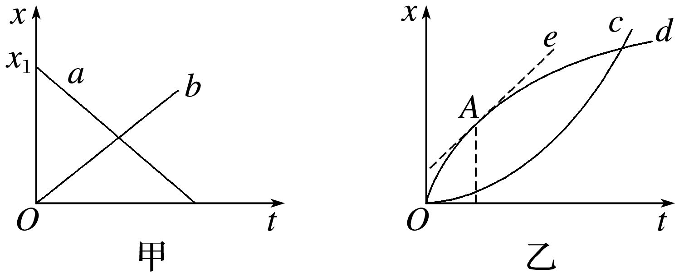
四、x-t图像看速度
d
横截距：位置为0的时刻
纵截距：初始位置
斜率：速度
拐点：速度改变
两图像交点：相同位置，即相遇

Slide 21
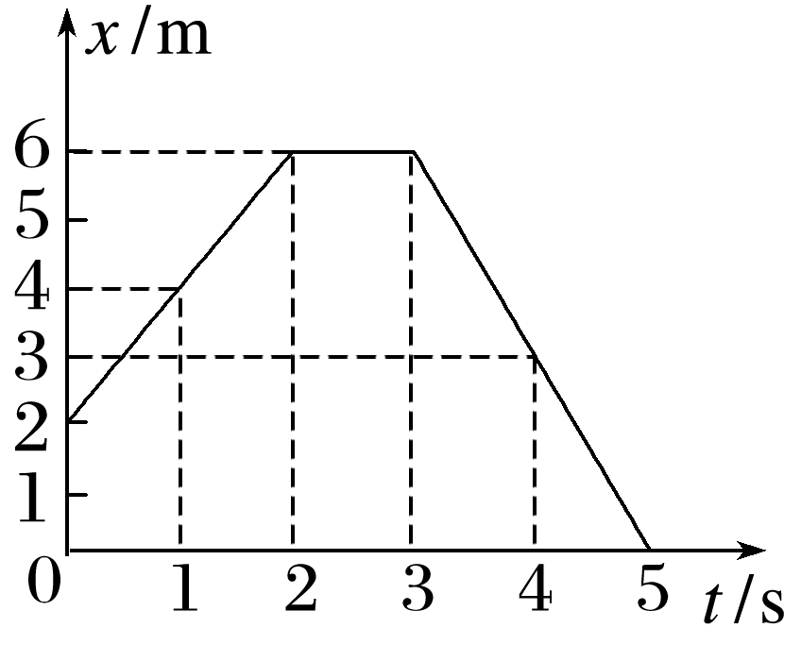
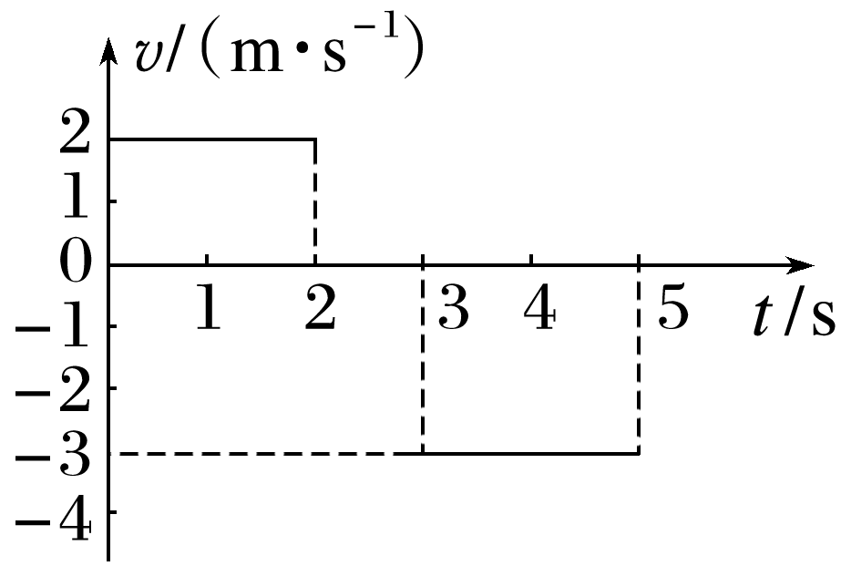
例5、受大雾影响严重时，高速公路出入口会临时封闭．假设某客车行驶到高速路口又沿原路返回，如图所示为其沿直线运动的x－t图像，根据图像，求：
(1)客车第2 s内的位移大小，第4 s内的位移大小，前5 s的路程和总位移的大小．
(2)客车在0～2 s,2～3 s,3～5 s内的速度大小．
(3)画出对应的v－t图像．
（1）2 m,3 m,10 m,2 m
（2）2 m/s,0,3 m/s
（3）

Slide 22
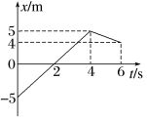
例6、一物体做直线运动，其位移－时间图像如图所示，设向右为正方向，则在前6 s内( )
D
A．物体先向左运动，2 s后开始向右运动 B．在t＝2 s时物体距出发点最远 C．前2 s内物体位于出发点的左方，后4 s内位于出发点的右方 D．在t＝4 s时物体距出发点最远

Slide 23
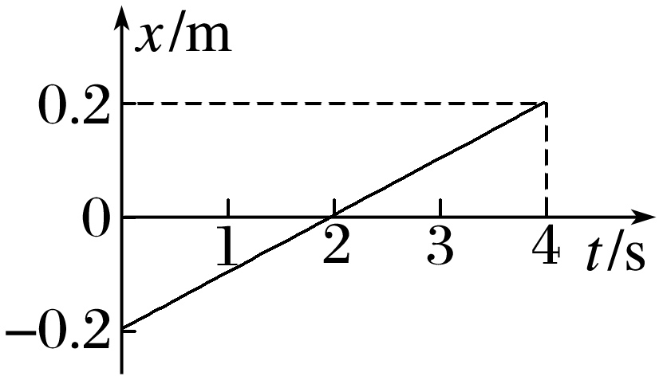
例7、质点沿直线运动，其位移－时间图像如图所示，关于质点的运动，下列说法中正确的是( )
A．2 s末质点的位移为零，前2 s内位移为负，后2 s内位移为正，所以2 s末质点改变了运动方向
B．0～2 s内质点的位移为零，速度为零
C．质点做匀速直线运动，速度大小为0.1 m/s，方向与规定的正方向相反
D．质点在0～4 s内的位移大小为0.4 m，位移的方向与规定的正方向相同
D

Slide 24
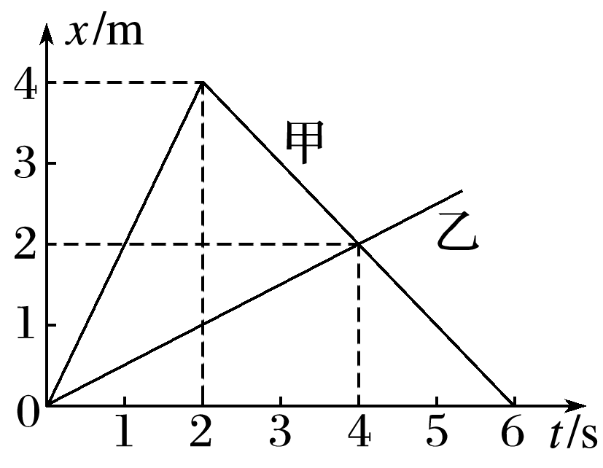
例8、甲、乙两物体从同一位置出发且在同一直线上运动，它们的位移—时间(x－t)图像如图所示，由图像可知( )
A．第3 s末时，甲比乙的速度要小
B．第4 s末时，甲、乙间距离最大
C．在0～4 s内，甲、乙的平均速率相等
D．在0～4 s内，甲、乙的平均速度相等
D

Slide 25
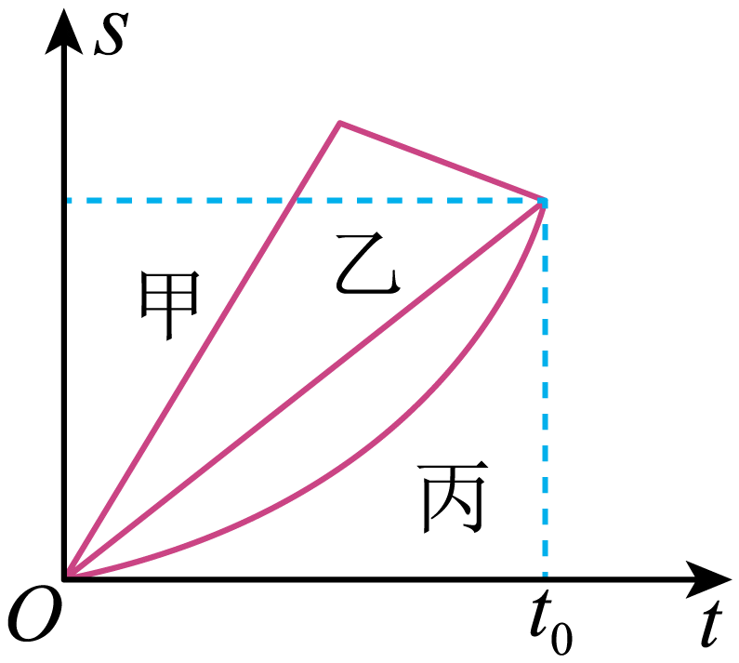
例9、如图所示为甲、乙、丙三个物体相对同一位置的位移图像，则在0—t₀时间内，下列说法正确的是（ ）
A．它们的平均速度相等
B．甲的平均速度最大
C．它们的平均速率相等
D．乙和丙的平均速率相等
AD
x

Slide 26
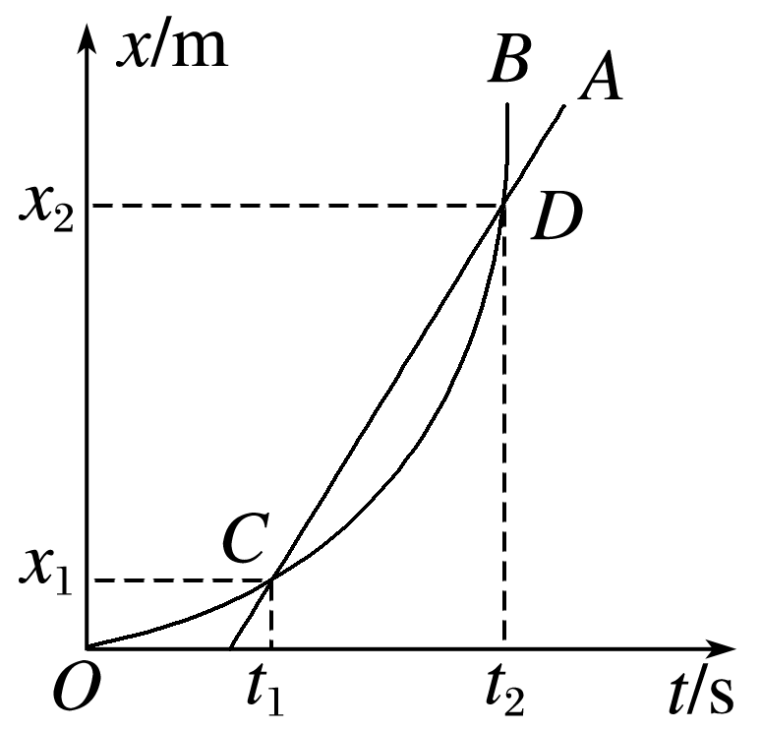
例10、如图所示为A、B两质点在同一直线上运动的位移－时间(x－t)图像．A质点的图像为直线，B质点的图像为过原点的抛物线，两图像交点C、D坐标如图所示．下列说法正确的是
( )
A．t₁时刻A追上B，t₂时刻B追上A
B．t₁～t₂时间内B质点的平均速度小于A质点的平均速度
C．质点A做直线运动，质点B做曲线运动
D．t₁～t₂时间内，A的速度一直大于B的速度
A

Slide 28
例1、以下关于速度概念的说法正确的是( )
A．子弹以900 m/s的速度从枪口射出，指的是平均速度
B．汽车在平直的乡村公路上的行驶速度约为30 km/h，指的是平均速度
C．某城区道路汽车的限速为40 km/h，指的是平均速度
D．比较汽车和动车从台州开往杭州的行驶快慢，应比较它们的瞬时速度
B

Slide 29
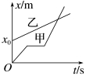
3.(多选)甲、乙两物体在同一直线上运动的x－t图像如图所示，以甲的出发点为原点，出发时刻为计时起点，则从图像中可以看出( )
ACD
A．甲、乙同时出发 B．乙比甲先出发 C．甲开始运动时，乙在甲前面x₀处 D．甲在中途停了一会儿，但最后还是追上了乙

